Slide 1
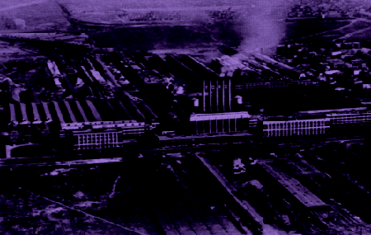
Pengantar Desain Industri
Sebab-sebab timbulnya Revolusi Industri
Revolusi Industri merupakan periode antara tahun 1750-1850 di mana terjadinya perubahan
secara besar-besaran di bidang pertanian, manufaktur, pertambangan, transportasi, dan
teknologi serta memiliki dampak yang mendalam terhadap kondisi sosial, ekonomi,
dan budaya di dunia. Revolusi Industri dimulai dari Britania Raya dan kemudian menyebar
ke seluruh Eropa Barat, Amerika Utara, Jepang, dan akhirnya ke seluruh dunia.
Faktor yang melatarbelakangi terjadinya Revolusi Industri adalah terjadinya
revolusi ilmu pengetahuan pada abad ke 16 dengan munculnya para ilmuwan seperti
Francis Bacon, Rene Decartes, Galileo Galilei serta adanya pengembangan riset dan
penelitian dengan pendirian lembaga riset seperti The Royal Improving Knowledge,
The Royal Society of England, dan The French Academy of Science. Adapula faktor dari
dalam seperti ketahanan politik dalam negeri, perkembangan kegiatan wiraswasta,
jajahan Inggris yang luas dan kaya akan sumber daya alam.

